Slide 1
KAGGLE HOUSE PRICES
Dự đoán giá nhà
bằng hồi quy nâng cao
Advanced Regression Techniques
Feature engineering, stacking và phân tích sai số
01
Notes:
Nguồn: MC_Code_Challenge_01/HousePrices_Pipeline.ipynb, cell 0 (chỉ số bắt đầu từ 0). Bài trình bày tổng hợp notebook, hình ảnh và CSV trong gói ZIP. Các kết quả là kết quả đã lưu, không phải một lần huấn luyện lại.

Slide 2
Nội dung trình bày
01
Dữ liệu và bài toán
02
Khám phá và tiền xử lý
03
Đặc trưng và mô hình
04
Stacking và kiểm chứng OOF
05
Sai số và kết quả Kaggle
02
Notes:
Nguồn: MC_Code_Challenge_01/HousePrices_Pipeline.ipynb, cell 0 (chỉ số bắt đầu từ 0).

Slide 3
Bài toán dự đoán SalePrice
Thông tin căn nhà
Mô hình hồi quy
Giá bán dự đoán
Diện tích, chất lượng, vị trí
Học từ tập có SalePrice
Đơn vị: USD
Mục tiêu: giảm sai số trên những căn nhà chưa có giá bán
03
Notes:
Nguồn: MC_Code_Challenge_01/HousePrices_Pipeline.ipynb, cell 0, 2, 15 (chỉ số bắt đầu từ 0). Mỗi quan sát là một căn nhà. Mô hình học trên giá đã log1p và chuyển về USD bằng expm1.

Slide 4
Quy mô và cấu trúc dữ liệu
1.460
1.459
căn nhà trong tập train
căn nhà trong tập test
79 biến đầu vào ban đầu
1.458 dòng sau lọc ngoại lai
Biến số, phân loại và thứ bậc
261 chiều sau mã hóa (notebook)
04
Notes:
Nguồn: MC_Code_Challenge_01/HousePrices_Pipeline.ipynb, cell 2, 6, 9 (chỉ số bắt đầu từ 0). Đã đối chiếu trực tiếp train.csv và test.csv. Train có Id và SalePrice. 79 biến đầu vào ban đầu sau khi bỏ hai cột này. 1.458 dòng sau khi bỏ 2 ngoại lai. Notebook ghi nhận 261 chiều sau mã hóa.

Slide 5
Thước đo sai số trên thang log
RMSLE = √ mean[(log(1 + ŷ) − log(1 + y))²]
y: giá bán thực tế ŷ: giá bán dự đoán
Giảm ảnh hưởng của chênh lệch giá tuyệt đối
Điểm thấp hơn thể hiện dự đoán tốt hơn
05
Notes:
Nguồn: MC_Code_Challenge_01/HousePrices_Pipeline.ipynb, cell 8, 10, 12 (chỉ số bắt đầu từ 0). y_train = log1p(SalePrice). Benchmark lấy trung bình RMSE của từng fold. GridSearchCV lấy căn bậc hai của MSE trung bình. OOF tính RMSE trên toàn bộ dự đoán giữ ngoài. Vì vậy các bảng có thể khác nhau nhẹ. Điểm càng thấp càng tốt. Không diễn giải 0,111708 như sai số phần trăm giá trực tiếp.

Slide 6
Quy trình thực nghiệm
Khám phá dữ liệu
Tiền xử lý
Tạo đặc trưng
01
02
03
Benchmark
Tuning và stacking
Kaggle và sai số
04
05
06
06
Notes:
Nguồn: MC_Code_Challenge_01/HousePrices_Pipeline.ipynb, cell 0, 6, 8, 10, 12, 15 (chỉ số bắt đầu từ 0).

Slide 7
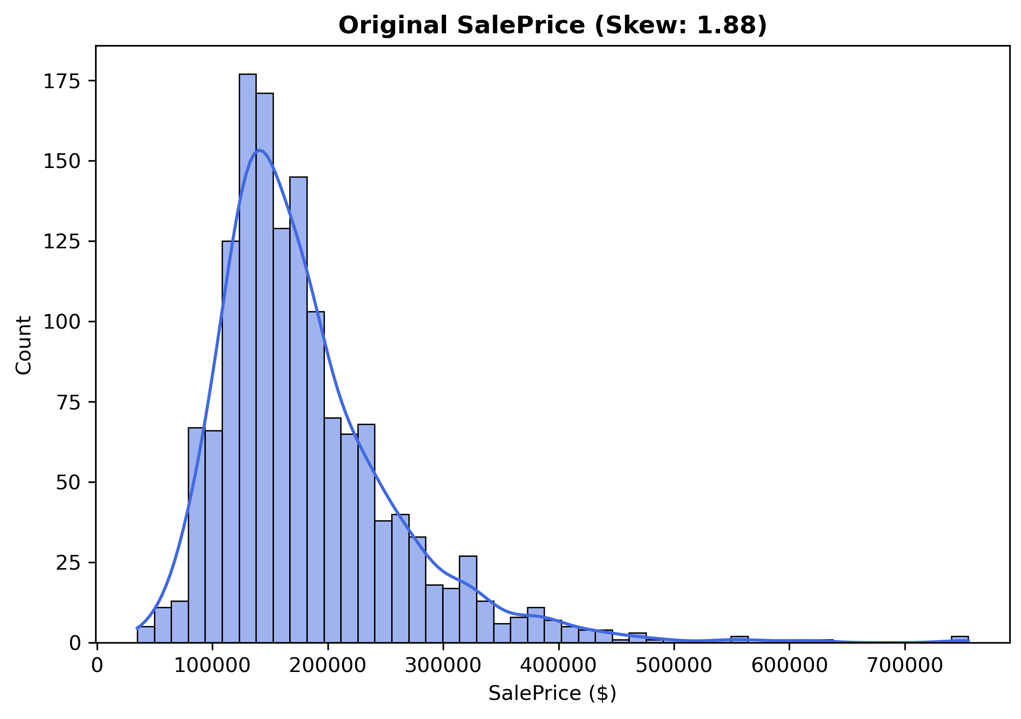
Giá bán ban đầu lệch phải
163.000
USD, trung vị giá bán
Một số nhà có giá rất cao
Đuôi phải dài làm bài toán nhạy với nhóm nhà giá cao
07
Notes:
Nguồn: MC_Code_Challenge_01/HousePrices_Pipeline.ipynb, cell 2 (chỉ số bắt đầu từ 0). Hình gốc 01_target_distribution.png, nửa bên trái. Giá gốc trong train có trung vị 163.000 USD và lớn nhất 755.000 USD.

Slide 8
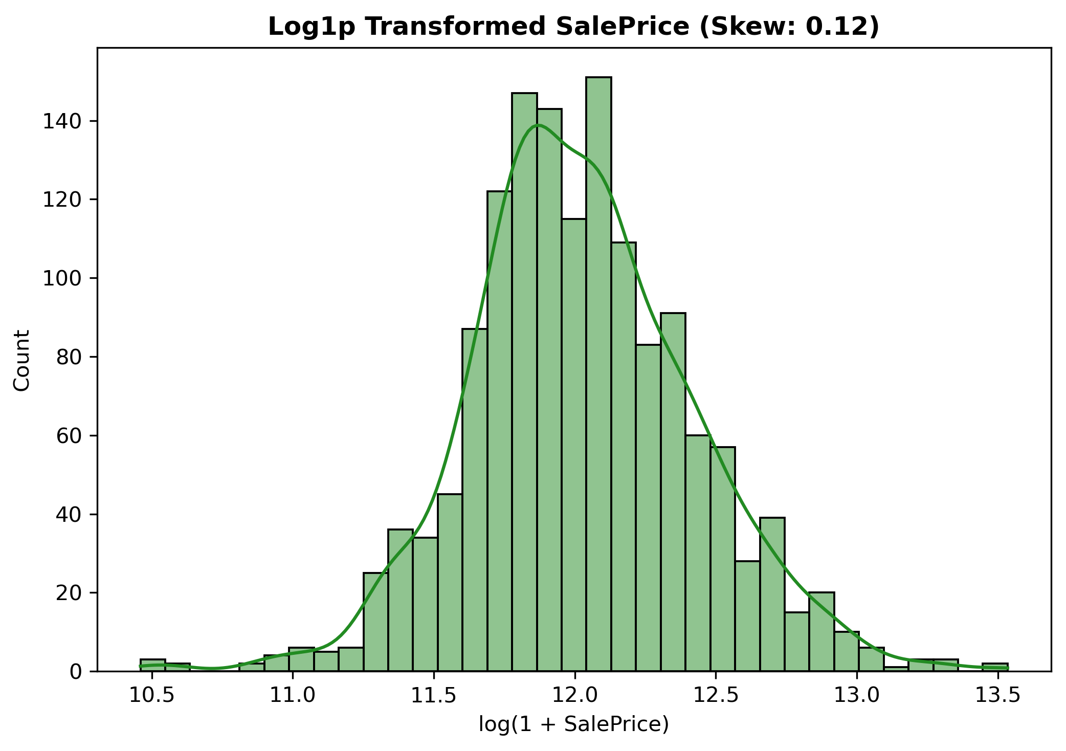
Biến đổi log1p cho biến mục tiêu
Huấn luyện
log1p(y)
Dự đoán giá
expm1(ŷlog)
Phân phối sau log bớt lệch, phù hợp với mục tiêu đánh giá
08
Notes:
Nguồn: MC_Code_Challenge_01/HousePrices_Pipeline.ipynb, cell 2, 6, 15 (chỉ số bắt đầu từ 0). Hình gốc 01_target_distribution.png, nửa phải. Notebook dùng np.log1p để huấn luyện, np.expm1 để trả giá dự đoán về USD. Phân phối bớt lệch không bảo đảm phần dư chuẩn.

Slide 9
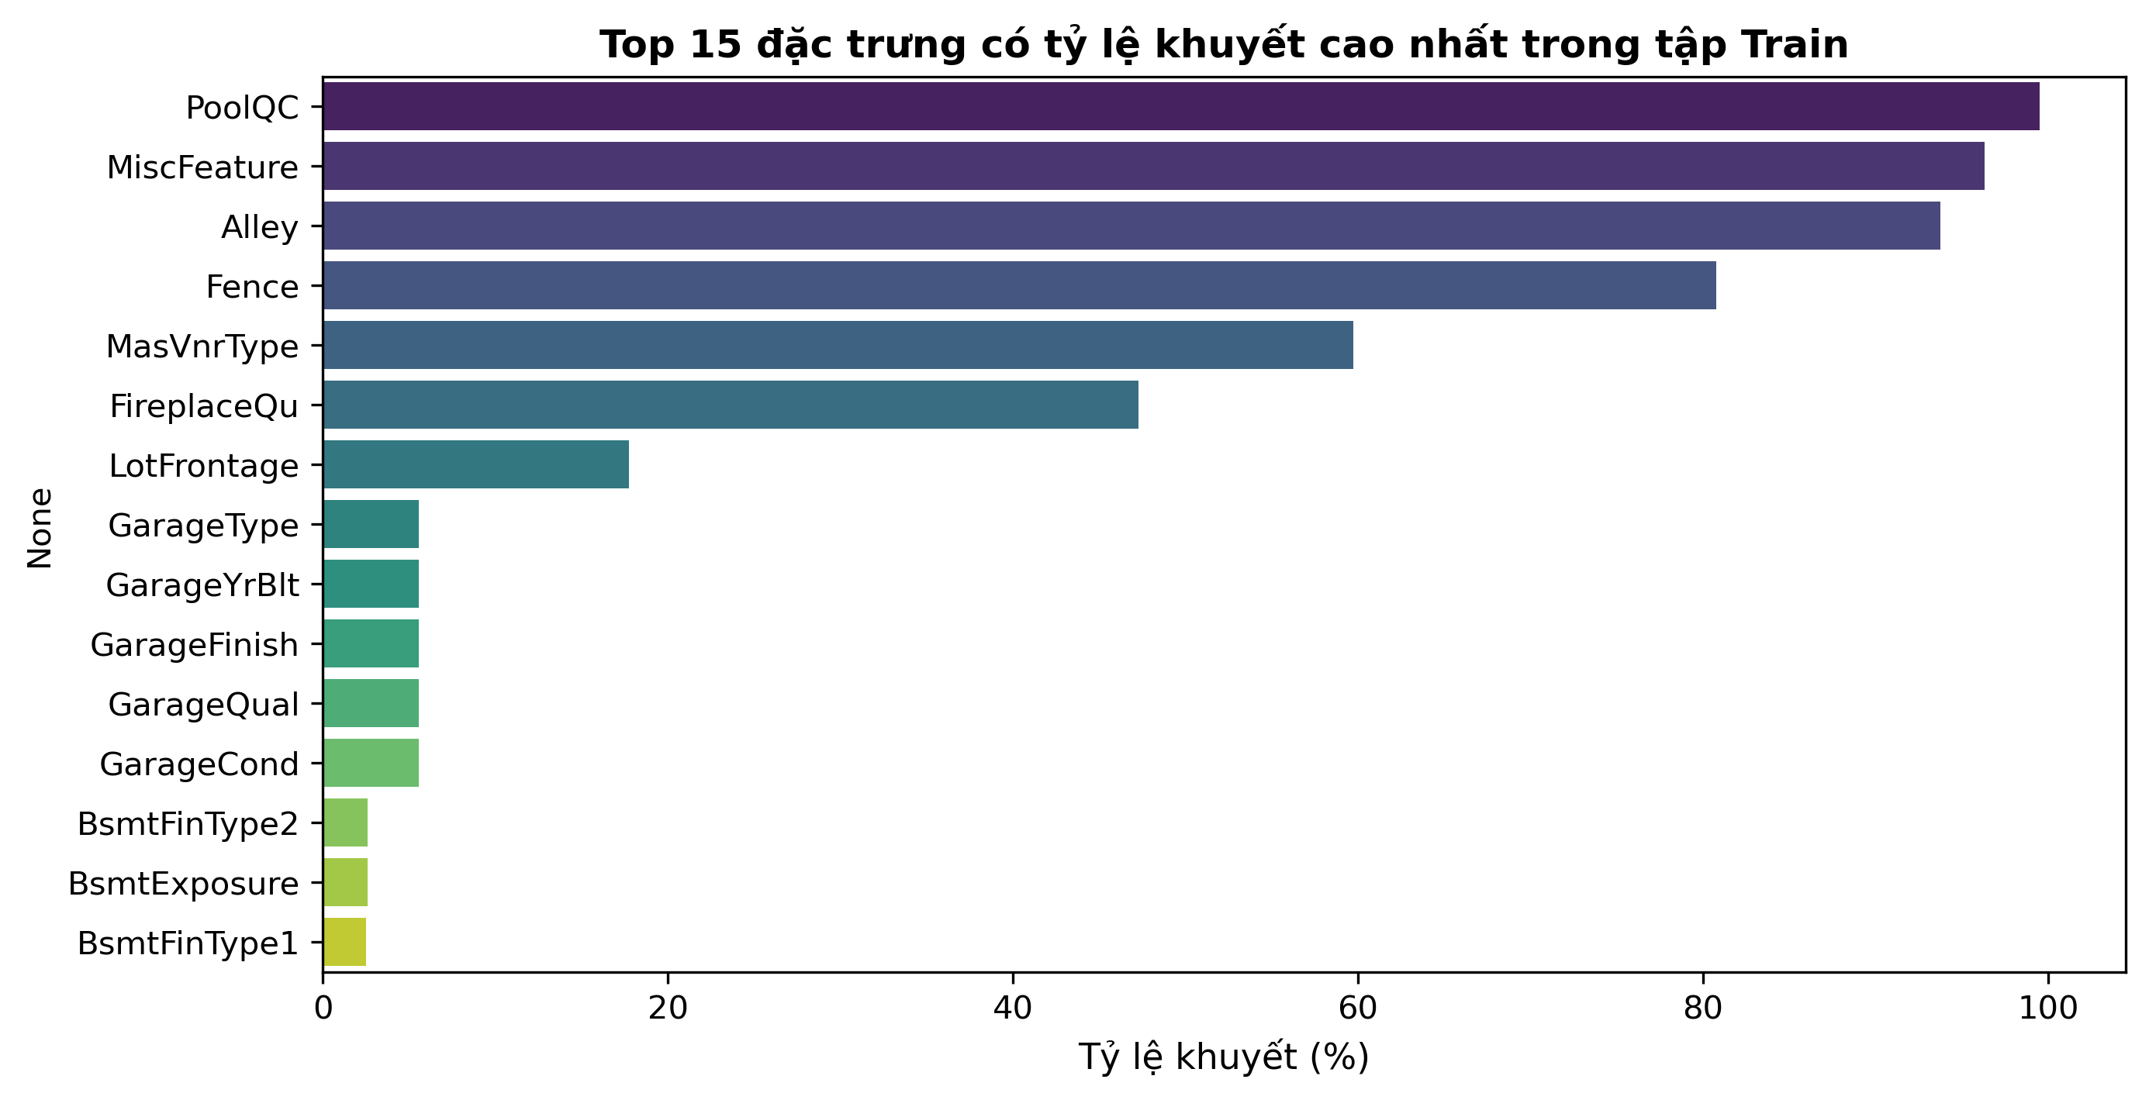
Nhiều thuộc tính có dữ liệu khuyết
Ý nghĩa của giá trị khuyết quyết định cách điền
09
Notes:
Nguồn: MC_Code_Challenge_01/HousePrices_Pipeline.ipynb, cell 4 (chỉ số bắt đầu từ 0). Hình 02_missing_values.png. Tỷ lệ trên train: PoolQC 99,52%, MiscFeature 96,30%, Alley 93,77%, Fence 80,75%. Giá trị thiếu của một số tiện ích có nghĩa là không có tiện ích, cần đọc theo ngữ nghĩa từng cột.

Slide 10
Điền khuyết theo từng nhóm biến
Nhóm | Quy tắc | Ví dụ
Thiếu nghĩa là không có | Điền “None” | PoolQC, Alley, FireplaceQu
Diện tích hoặc số lượng | Điền 0 | GarageArea, TotalBsmtSF
Mặt tiền lô đất | Median theo khu vực | LotFrontage
Phân loại còn lại | Mode từ train | MSZoning, Electrical
LotFrontage có thêm median chung để dự phòng
10
Notes:
Nguồn: MC_Code_Challenge_01/HousePrices_Pipeline.ipynb, cell 8 (chỉ số bắt đầu từ 0). None cho 15 biến phân loại, 0 cho 10 biến số. LotFrontage dùng trung vị Neighborhood từ toàn bộ train đã lọc, rồi trung vị chung làm dự phòng. 8 biến phân loại khác dùng mode của toàn bộ train đã lọc. Việc này diễn ra trước CV, cần lưu ý trong giới hạn phương pháp.

Slide 11
Chất lượng và diện tích liên hệ với giá
Hệ số Pearson trên giá gốc, trước khi lọc ngoại lai
11
Notes:
Nguồn: MC_Code_Challenge_01/HousePrices_Pipeline.ipynb, cell 6 (chỉ số bắt đầu từ 0). Tái trình bày 5 hệ số Pearson với SalePrice từ train.csv, đối chiếu hình 03_correlation_matrix.png. Giá gốc, trước lọc ngoại lai. Tương quan không chứng minh quan hệ nhân quả.

Slide 12
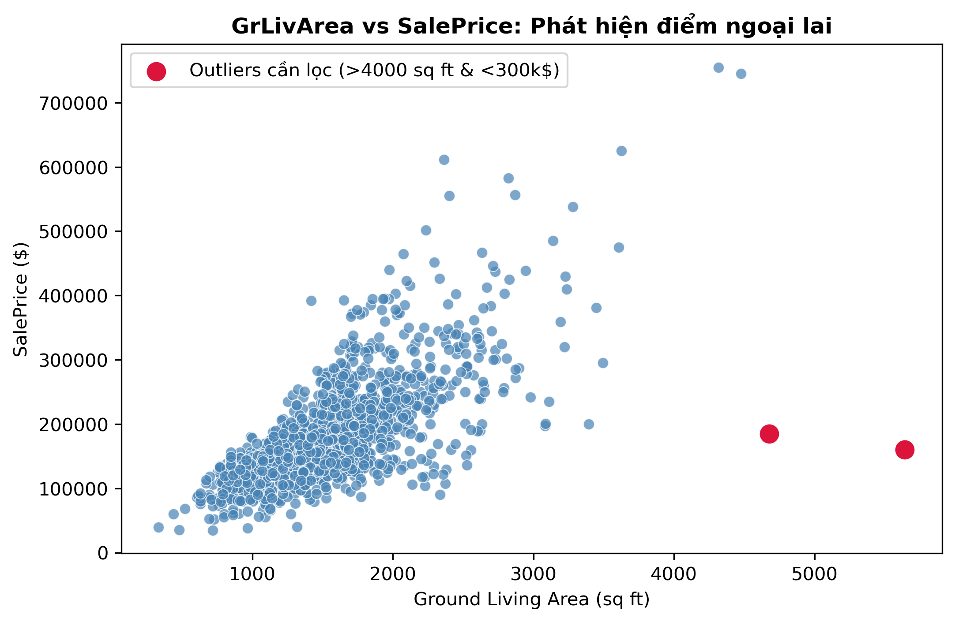
Hai ngoại lai trong tập huấn luyện
GrLivArea > 4.000
SalePrice < $300.000
Loại 2 dòng khỏi train
Train còn 1.458 dòng sau khi lọc theo quy tắc này
12
Notes:
Nguồn: MC_Code_Challenge_01/HousePrices_Pipeline.ipynb, cell 6 (chỉ số bắt đầu từ 0). Hình 04_outliers_detection.png. Điều kiện lọc: GrLivArea > 4000 và SalePrice < 300000. CSV xác nhận Id 524: 4676 sq ft, 184750 USD. Id 1299: 5642 sq ft, 160000 USD. Cả hai nằm ở Edwards, SaleType=New, SaleCondition=Partial. Không suy diễn nguyên nhân bán chỉ từ mã giao dịch.

Slide 13
Mã hóa biến theo ý nghĩa
Chất lượng có thứ bậc
Biến phân loại
Mô hình tuyến tính
Ex 5 Gd 4 TA 3
One-hot encoding
RobustScaler
10 biến chất lượng
drop_first = True
Fit trong từng fold
MSSubClass, YrSold và MoSold được coi là biến phân loại
13
Notes:
Nguồn: MC_Code_Challenge_01/HousePrices_Pipeline.ipynb, cell 8 (chỉ số bắt đầu từ 0). 10 biến chất lượng: Ex=5, Gd=4, TA=3, Fa=2, Po=1, None=0. MSSubClass, YrSold, MoSold chuyển sang chuỗi trước one-hot. get_dummies(drop_first=True) trên dữ liệu train/test ghép. Các mô hình tuyến tính có RobustScaler trong pipeline.

Slide 14
Đặc trưng tổng hợp về không gian
TotalSF
TotalBsmtSF + 1stFlrSF + 2ndFlrSF
TotalBath
FullBath + BsmtFullBath
+ 0,5 × (HalfBath + BsmtHalfBath)
TotalPorchSF
OpenPorchSF + EnclosedPorch
+ 3SsnPorch + ScreenPorch
14
Notes:
Nguồn: MC_Code_Challenge_01/HousePrices_Pipeline.ipynb, cell 8 (chỉ số bắt đầu từ 0). Ba công thức lấy nguyên văn từ cell 8. TotalSF có cả tầng hầm và các tầng nổi. TotalPorchSF không cộng WoodDeckSF. TotalBath quy đổi phòng tắm một nửa thành 0,5.

Slide 15
Đặc trưng tuổi nhà và cải tạo
HouseAge
YrSold − YearBuilt
RemodAge
YrSold − YearRemodAdd
IsRemodeled
1 nếu YearRemodAdd ≠ YearBuilt
15
Notes:
Nguồn: MC_Code_Challenge_01/HousePrices_Pipeline.ipynb, cell 8 (chỉ số bắt đầu từ 0). HouseAge và RemodAge lấy năm bán trừ năm xây/năm cải tạo. IsRemodeled = 1 nếu YearRemodAdd khác YearBuilt. Nếu các biến có độ lệch lớn, bước tiếp theo có clip(lower=0) rồi log1p.

Slide 16
Xử lý độ lệch của biến số
Tính skew trên train
Chọn |skew| > 0,75
clip(0), rồi log1p
Ngưỡng chọn biến
Giảm độ lệch của những biến số
trước khi mã hóa và huấn luyện
0,75
16
Notes:
Nguồn: MC_Code_Challenge_01/HousePrices_Pipeline.ipynb, cell 8 (chỉ số bắt đầu từ 0). Độ lệch tính trên train sau lọc. Chọn mọi cột không có dtype object với abs(skew)>0.75. Mỗi cột được clip(lower=0) trước log1p. Đây là quy tắc tự động, không chỉ áp dụng cho các biến diện tích.

Slide 17
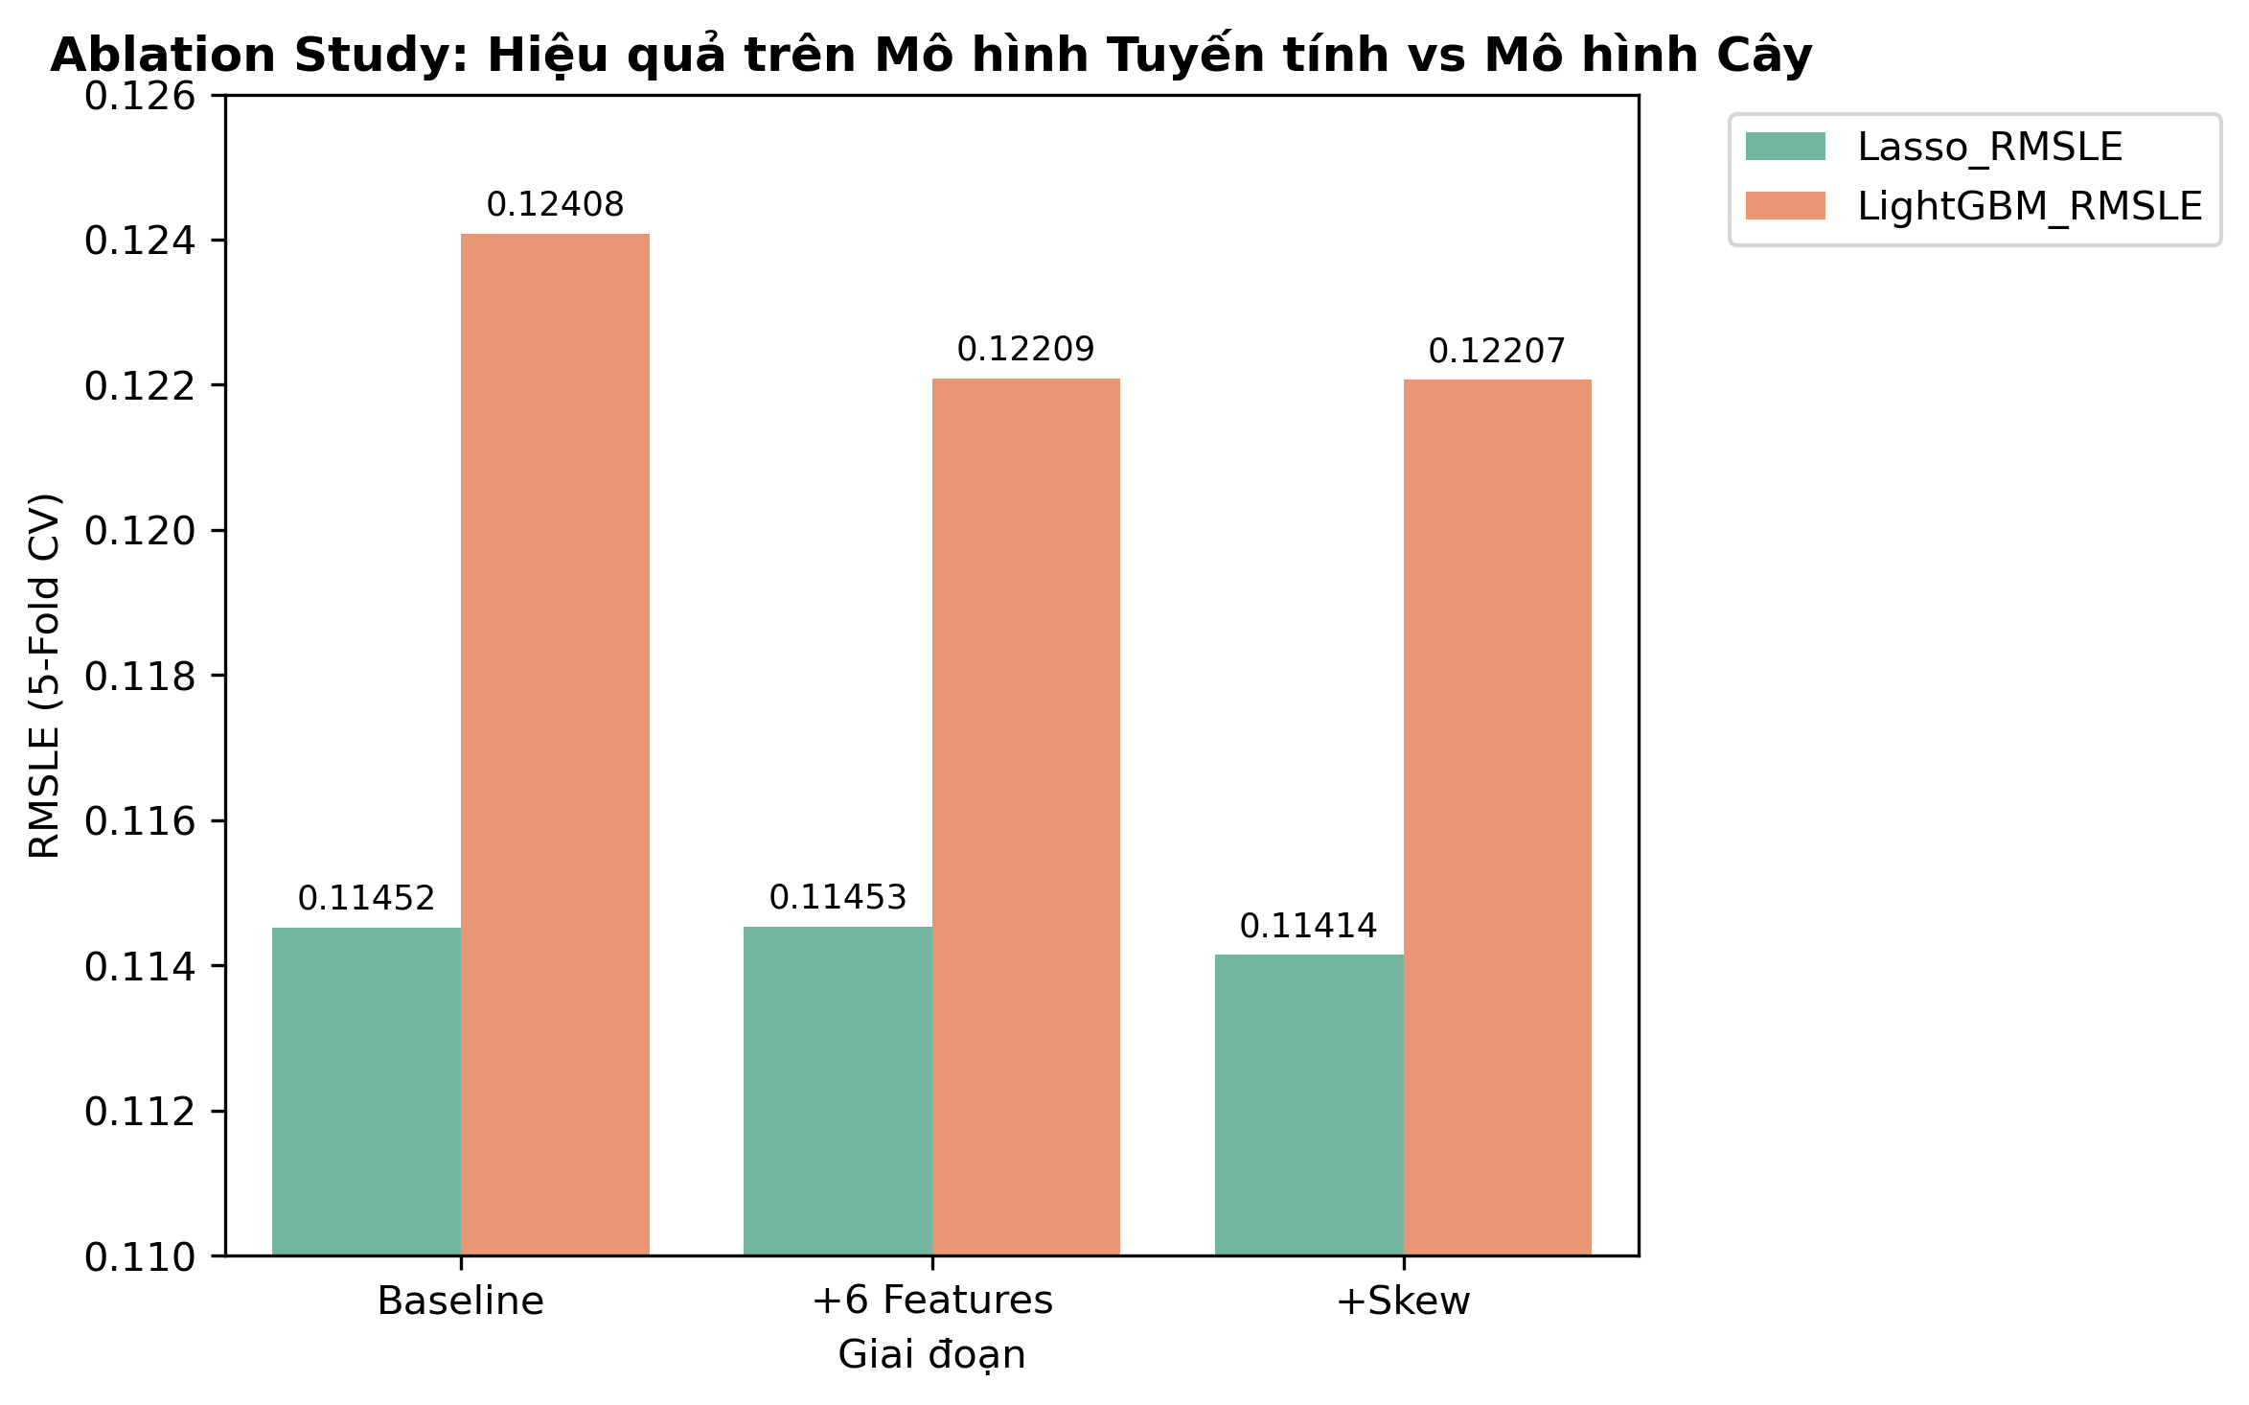
Ablation study: đóng góp từng bước
LightGBM hưởng lợi rõ hơn từ 6 đặc trưng tổng hợp
17
Notes:
Nguồn: MC_Code_Challenge_01/HousePrices_Pipeline.ipynb, cell 7, 8 (chỉ số bắt đầu từ 0). Hình 08_ablation_study.png. Ba cấu hình dùng cùng KFold 5, shuffle True, random_state 42. Baseline đã có điền khuyết và mã hóa. Đây không phải so sánh với dữ liệu thô.

Slide 18
Mức cải thiện ablation còn nhỏ
Cấu hình | Lasso | LightGBM
Baseline | 0.114519 | 0.124082
+ 6 đặc trưng | 0.114535 | 0.122088
+ xử lý skew | 0.114142 | 0.122067
Giảm tổng cộng 0.000377
Giảm tổng cộng 0.002015
Kết quả mô tả xu hướng, chưa khẳng định ý nghĩa thống kê
18
Notes:
Nguồn: MC_Code_Challenge_01/HousePrices_Pipeline.ipynb, cell 7, 8, 10 (chỉ số bắt đầu từ 0). Lasso từ 0.114519 xuống 0.114142: giảm 0.000377, khoảng 0,33%. LightGBM từ 0.124082 xuống 0.122067: giảm 0.002015, khoảng 1,62%. Đây là thay đổi điểm trung bình, chưa có kiểm định thống kê trên chênh lệch paired folds. Không kết luận chỉ dựa vào so sánh với độ lệch chuẩn.

Slide 19
Thiết kế 5-Fold Cross Validation
Lượt 1
Kiểm định
Huấn luyện
Huấn luyện
Huấn luyện
Huấn luyện
Lượt 2
Huấn luyện
Kiểm định
Huấn luyện
Huấn luyện
Huấn luyện
Lượt 3
Huấn luyện
Huấn luyện
Kiểm định
Huấn luyện
Huấn luyện
Lượt 4
Huấn luyện
Huấn luyện
Huấn luyện
Kiểm định
Huấn luyện
Lượt 5
Huấn luyện
Huấn luyện
Huấn luyện
Huấn luyện
Kiểm định
Mỗi quan sát được dự đoán một lần khi nằm ngoài tập fit
19
Notes:
Nguồn: MC_Code_Challenge_01/HousePrices_Pipeline.ipynb, cell 8, 10 (chỉ số bắt đầu từ 0). KFold(n_splits=5, shuffle=True, random_state=42). Mỗi dòng thuộc một fold kiểm định. RobustScaler nằm trong pipeline, nhưng điền khuyết và chọn biến skew đã làm trước CV. Sơ đồ minh họa phân chia, không phải số lượng dòng chính xác từng fold.

Slide 20
Bảy mô hình cơ sở
Tuyến tính điều chuẩn
Ensemble cây
Ridge
Lasso
ElasticNet
RandomForest
GradientBoosting
XGBoost
LightGBM
Tất cả benchmark trên cùng cách chia 5 fold
20
Notes:
Nguồn: MC_Code_Challenge_01/HousePrices_Pipeline.ipynb, cell 9, 10 (chỉ số bắt đầu từ 0). Nhóm tuyến tính dùng RobustScaler và regularization. Nhóm cây có RandomForest, GradientBoosting, XGBoost, LightGBM. RandomForest không có trong bước tuning và stacking sau đó.

Slide 21
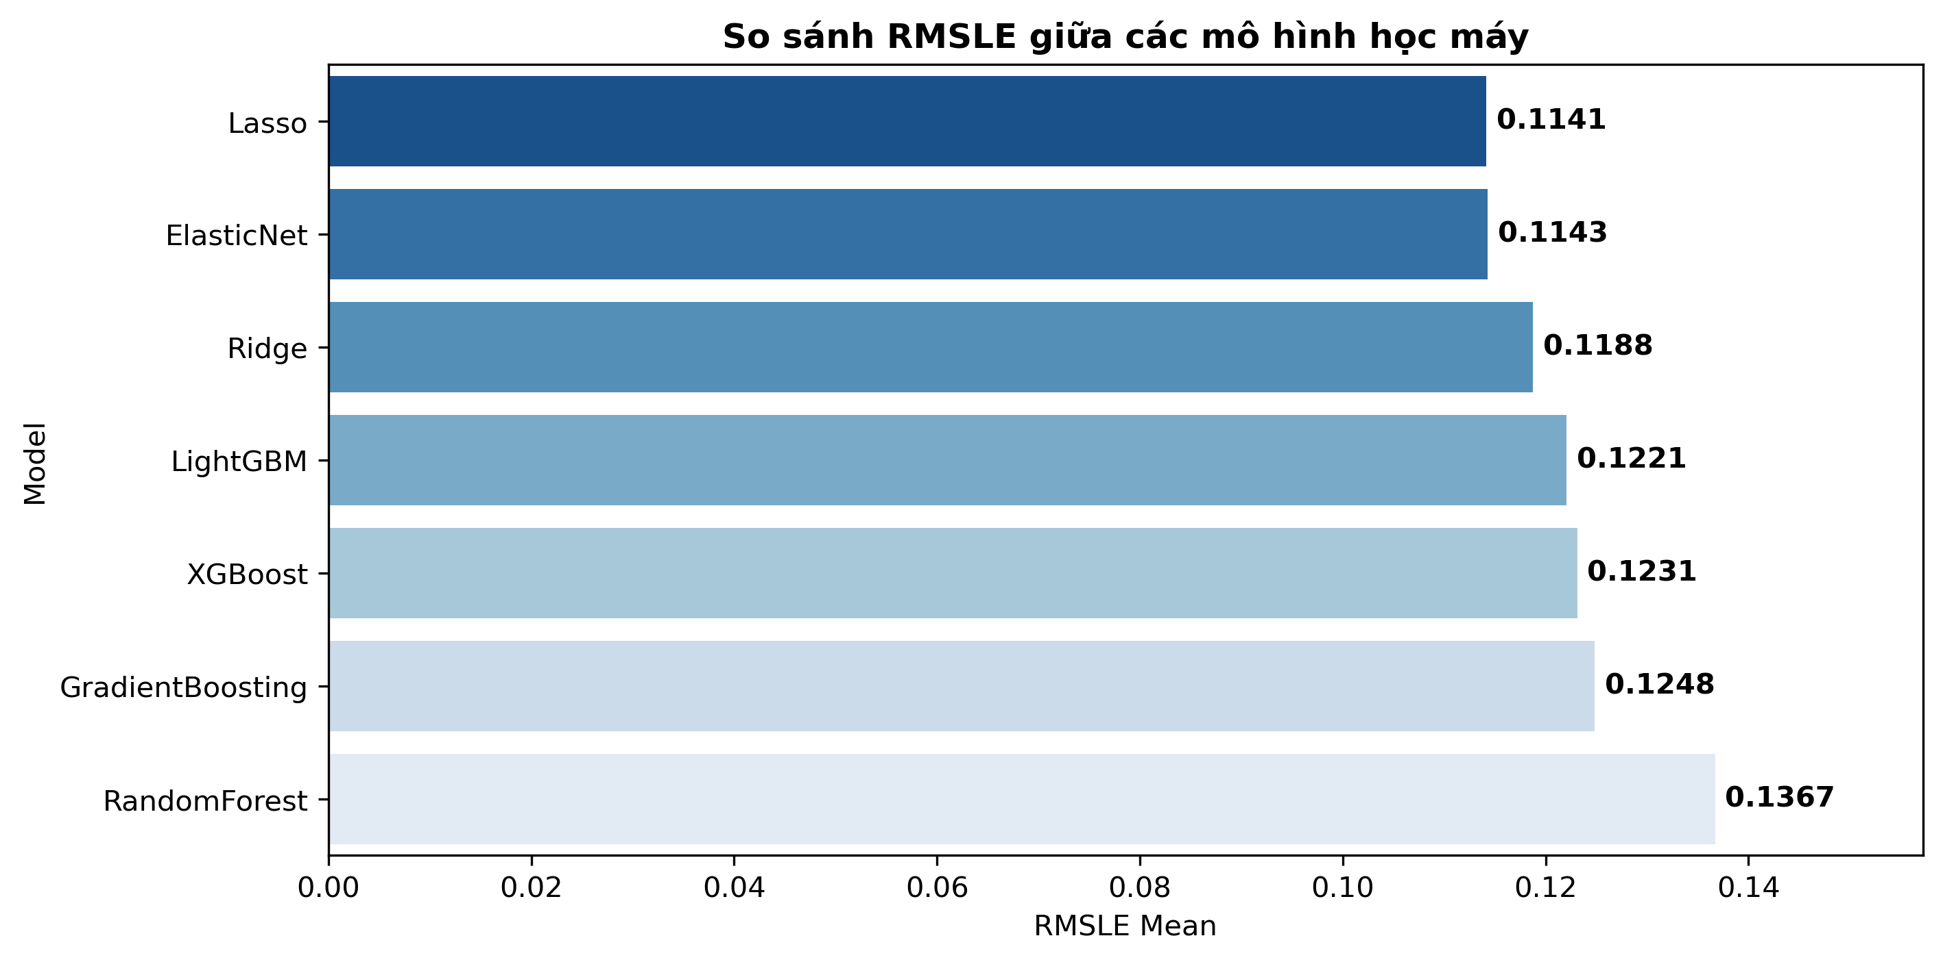
Lasso dẫn đầu benchmark
Nhóm tuyến tính điều chuẩn đạt điểm thấp nhất ở cấu hình này
21
Notes:
Nguồn: MC_Code_Challenge_01/HousePrices_Pipeline.ipynb, cell 10 (chỉ số bắt đầu từ 0). Hình 05_model_benchmark_comparison.png. Giá trị là trung bình RMSE log của các fold, được notebook đặt tên RMSLE_Mean. Lasso 0.114142, ElasticNet 0.114299, Ridge 0.118753, LightGBM 0.122067, XGBoost 0.123106, GradientBoosting 0.124816, RandomForest 0.136693.

Slide 22
Độ biến thiên giữa các fold
Mô hình | Mean RMSLE | Std theo fold | R² trên log
Lasso | 0.114142 | 0.007644 | 0.917778
ElasticNet | 0.114299 | 0.007708 | 0.917566
Ridge | 0.118753 | 0.009303 | 0.910964
LightGBM | 0.122067 | 0.007042 | 0.906287
Chênh lệch nhỏ cần thêm kiểm chứng để kết luận ổn định
22
Notes:
Nguồn: MC_Code_Challenge_01/HousePrices_Pipeline.ipynb, cell 10 (chỉ số bắt đầu từ 0). Các số liệu lấy đúng bảng benchmark đã lưu. R² cũng tính trên biến mục tiêu log1p, không phải trên USD. Std là độ lệch chuẩn của điểm theo fold, không phải khoảng tin cậy của trung bình. Lasso và ElasticNet rất gần nhau.

Slide 23
Tinh chỉnh sáu mô hình
Mô hình | Điểm tuning | Benchmark
Ridge | 0.114238 | 0.118753
Lasso | 0.114066 | 0.114142
ElasticNet | 0.114138 | 0.114299
GradientBoosting | 0.124056 | 0.124816
XGBoost | 0.123034 | 0.123106
LightGBM | 0.122138 | 0.122067
Tuning và benchmark dùng cách tổng hợp sai số hơi khác nhau
23
Notes:
Nguồn: MC_Code_Challenge_01/HousePrices_Pipeline.ipynb, cell 12 (chỉ số bắt đầu từ 0). GridSearchCV với scoring neg_mean_squared_error và KFold chung. Best_RMSLE = sqrt(-best_score_). Ridge alpha=15, Lasso alpha=0.0006. Các tham số còn lại trong bảng output bị rút gọn nên không bổ sung giá trị không chắc chắn. Không tuning RandomForest. LightGBM không tốt hơn benchmark theo điểm hiển thị, song cách tổng hợp điểm cũng hơi khác.

Slide 24
Dự đoán Out-of-Fold
4 fold để fit
Dự đoán fold còn lại
Ghép 5 lượt dự đoán
Mỗi dòng nhận một dự đoán giữ ngoài
OOF RMSLE tính trên toàn bộ 1.458 dòng
24
Notes:
Nguồn: MC_Code_Challenge_01/HousePrices_Pipeline.ipynb, cell 12 (chỉ số bắt đầu từ 0). cross_val_predict tạo một dự đoán cho mỗi dòng từ mô hình fit trên các fold còn lại. Điểm OOF = sqrt(mean((y_train - preds)^2)). Các hyperparameter đã chọn trên toàn train nên outer OOF ở đây chưa bao trùm toàn bộ quá trình chọn mô hình.

Slide 25
Kiến trúc stacking trong notebook
Ridge, Lasso, ElasticNet
Đặc trưng đã xử lý
Lasso meta
6 dự đoán mô hình cơ sở
GBR, XGBoost, LightGBM
RobustScaler + Lasso
α = 0.0005
Meta-model học cách kết hợp các dự đoán trên thang log
25
Notes:
Nguồn: MC_Code_Challenge_01/HousePrices_Pipeline.ipynb, cell 12 (chỉ số bắt đầu từ 0). StackingRegressor gồm 6 tuned models. Inner cv=kf tạo dự đoán để học final_estimator RobustScaler + Lasso(alpha=0.0005). passthrough mặc định False. Outer cross_val_predict đánh giá stacking, nhưng tuning được làm trước outer CV. Sau đánh giá, fit lại trên toàn bộ train để dự đoán test.

Slide 26
Stacking đạt OOF thấp nhất
Stacking giảm khoảng 2,07% điểm OOF so với Lasso
26
Notes:
Nguồn: MC_Code_Challenge_01/HousePrices_Pipeline.ipynb, cell 12 (chỉ số bắt đầu từ 0). Bảng OOF: Stacking 0.111708, Blending 0.111823, Lasso 0.114071, ElasticNet 0.114143, Ridge 0.114243, LightGBM 0.122138, XGBoost 0.123027, GBR 0.124052. Giảm 2,07% so với Lasso OOF = (0.114071-0.111708)/0.114071. Không so sánh trực tiếp với 0.114066 tuning do khác phép tổng hợp.

Slide 27
Blending chưa vượt stacking
Blending = 0,5 × Stacking + 0,5 × Mean(6 models)
Phối hợp dự đoán trên thang log
0.111708
0.111823
Stacking OOF
Blending OOF
Notebook chọn stacking để tạo dự đoán test cuối cùng
27
Notes:
Nguồn: MC_Code_Challenge_01/HousePrices_Pipeline.ipynb, cell 12 (chỉ số bắt đầu từ 0). oof_blend = 0.5 * oof_stack + 0.5 * mean(oof_matrix, axis=1). Thực hiện trên thang log. Điểm blending 0.111823, cao hơn stacking 0.000115. Không có holdout riêng cho blending trong notebook. Tệp submission cuối dùng stacking thuần, rồi chặn Id2550.

Slide 28
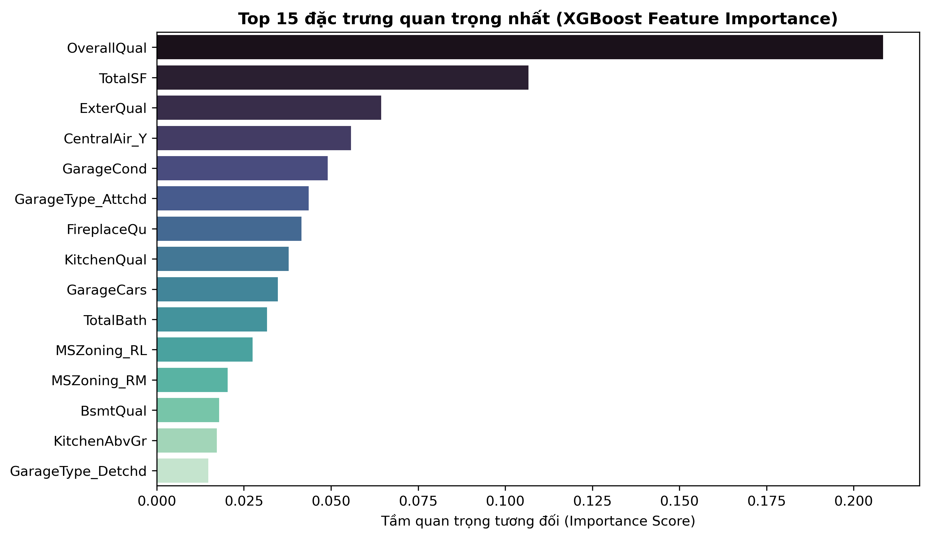
Đặc trưng quan trọng của XGBoost
TotalSF đứng thứ 2 trong mô hình XGBoost đã huấn luyện
28
Notes:
Nguồn: MC_Code_Challenge_01/HousePrices_Pipeline.ipynb, cell 13 (chỉ số bắt đầu từ 0). Hình 06_feature_importance.png. OverallQual đứng thứ nhất, TotalSF thứ hai, TotalBath thứ mười. Đây là feature_importances_ của XGBoost đã tuning và fit toàn train, không phải giải thích trực tiếp mô hình stacking hay kết luận nhân quả.

Slide 29
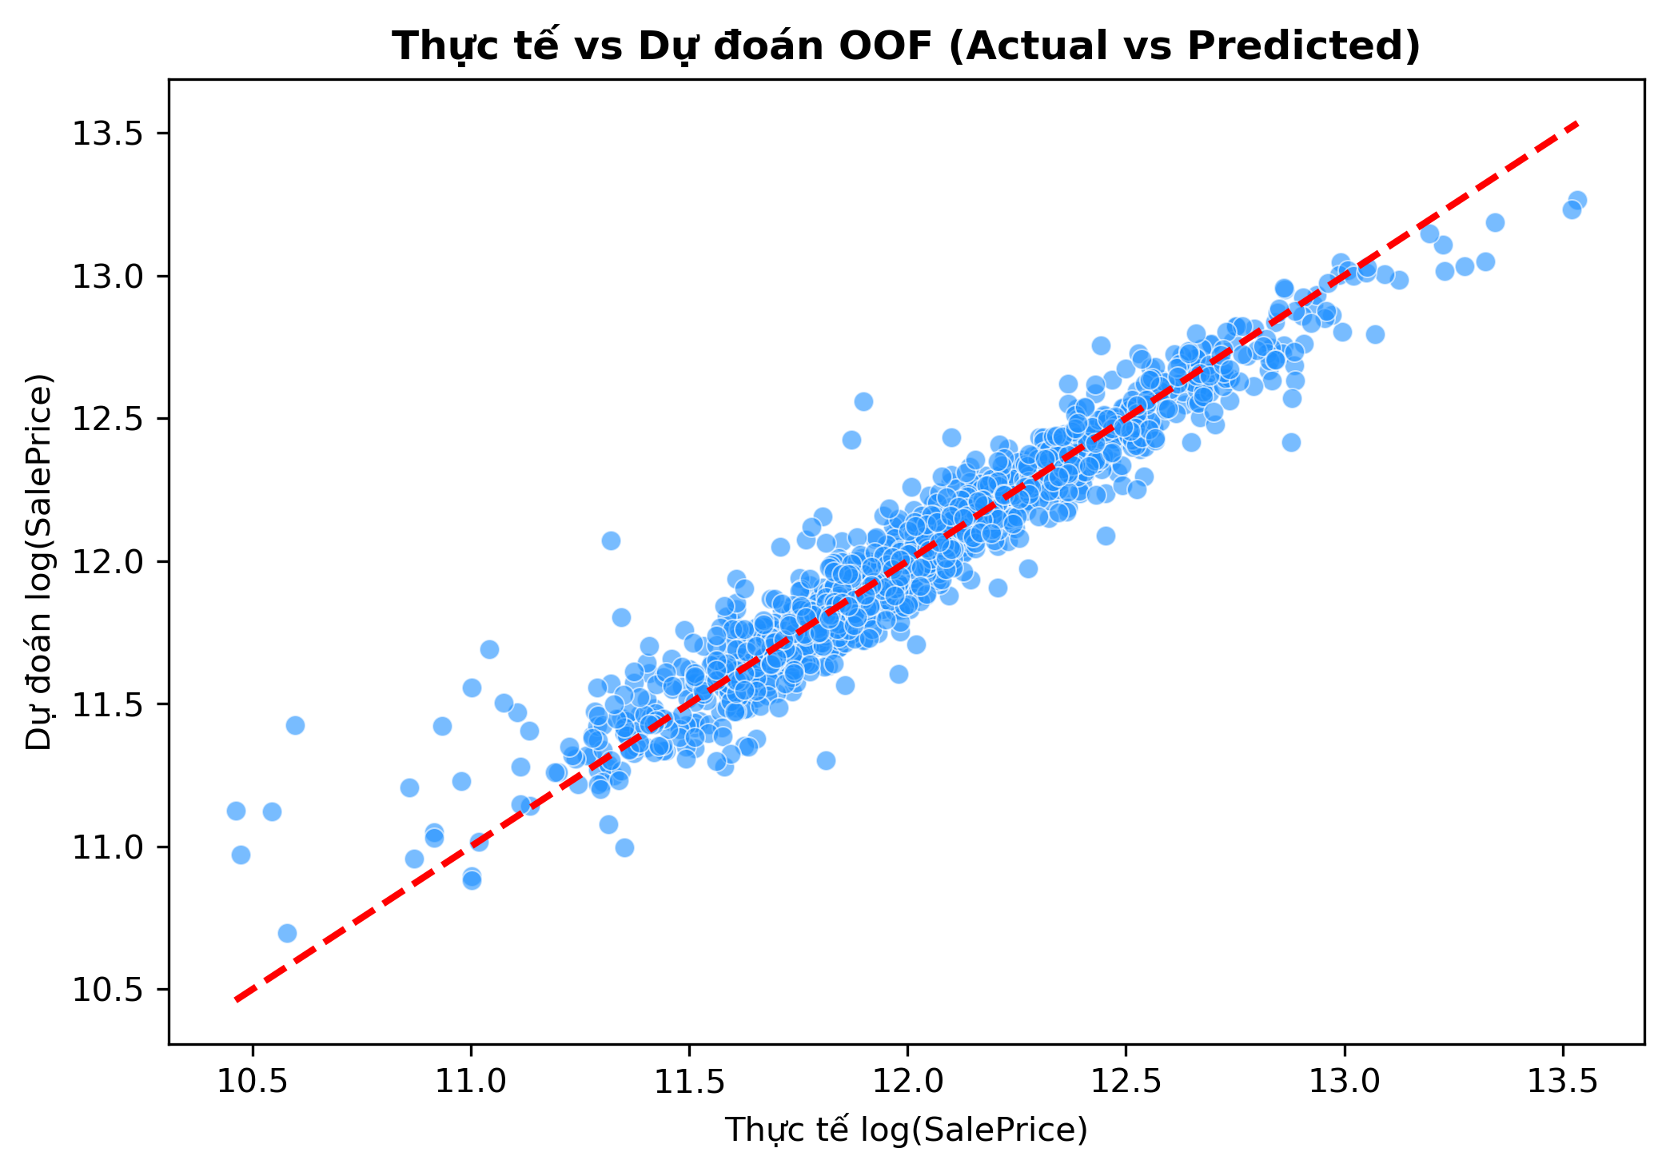
Giá thực tế và dự đoán OOF
Gần đường chéo
Dự đoán gần thực tế
Quan sát hai đầu
của dải giá
Biểu đồ dùng giá trên thang log1p
29
Notes:
Nguồn: MC_Code_Challenge_01/HousePrices_Pipeline.ipynb, cell 13 (chỉ số bắt đầu từ 0). Hình 07_residuals_and_actual_vs_pred.png, phần trái. Hai trục là log1p mặc dù nhãn ảnh viết log(SalePrice). Đường chéo là dự đoán bằng thực tế. Xu hướng co về trung tâm ở hai đầu được mô tả trong notebook, không có kiểm định định lượng theo phân khúc.

Slide 30
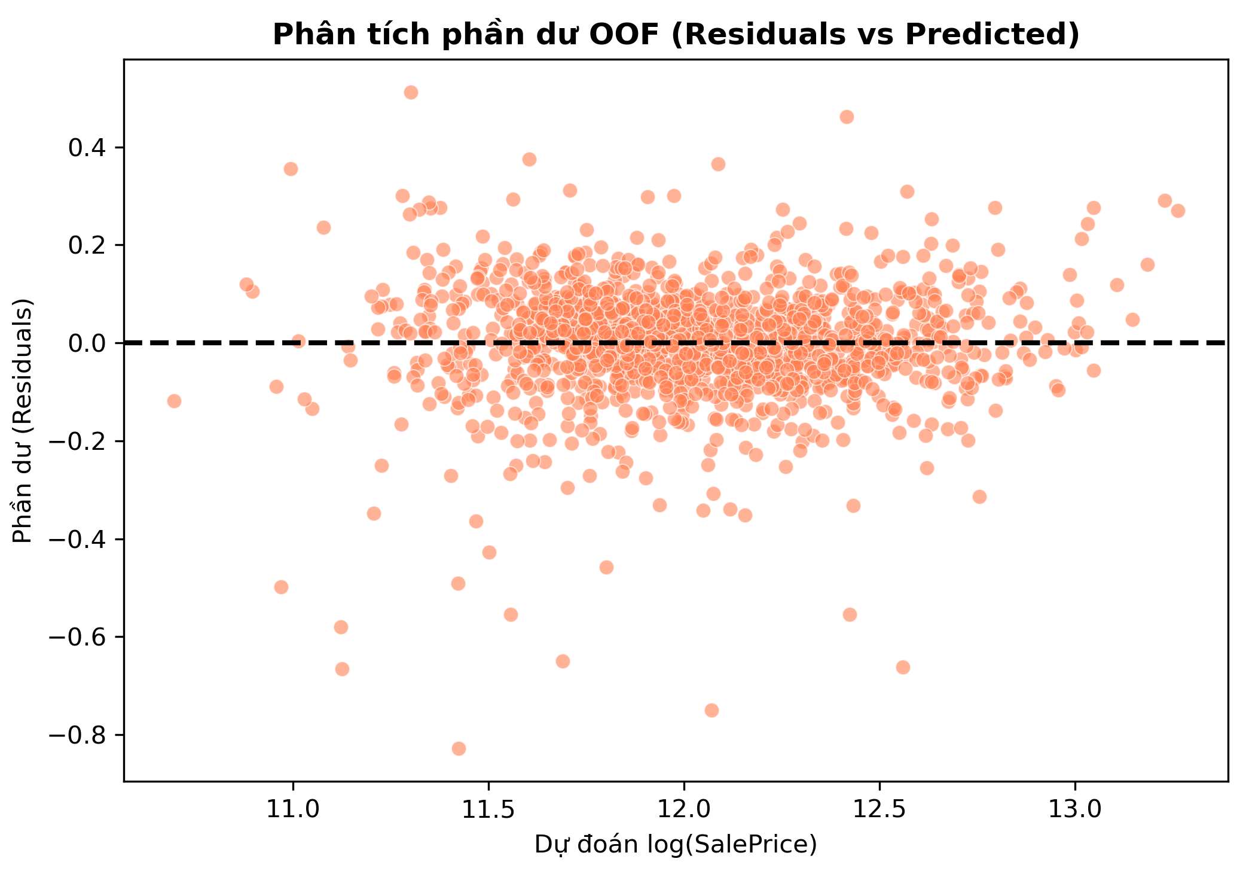
Phần dư cho thấy sai số ở vùng biên
Phần dư = ylog − ŷlog
Dương: dự đoán thấp
Âm: dự đoán cao
Các dự đoán cực trị cần được kiểm tra riêng
30
Notes:
Nguồn: MC_Code_Challenge_01/HousePrices_Pipeline.ipynb, cell 11, 13 (chỉ số bắt đầu từ 0). Hình 07_residuals_and_actual_vs_pred.png, phần phải. residuals = y_train - oof_stack. Dương: dự đoán thấp hơn thực tế. Âm: dự đoán cao hơn thực tế. Notebook nhận định xu hướng dự đoán cao ở nhà giá thấp, thấp ở nhà giá cao. Đây là mô tả đồ thị, chưa chứng minh cơ chế gây ra.

Slide 31
Id 2550 có diện tích rất lớn
5.095
$824.887,81
sq ft, diện tích GrLivArea
giá dự đoán ban đầu
Khu vực Edwards
SaleType: New
OverallQual: 10
SaleCondition: Partial
31
Notes:
Nguồn: MC_Code_Challenge_01/HousePrices_Pipeline.ipynb, cell 14, 15 (chỉ số bắt đầu từ 0). Đối chiếu test.csv: Id2550 Neighborhood=Edwards, GrLivArea=5095, OverallQual=10, SaleType=New, SaleCondition=Partial. Dự đoán raw chính xác 824887.808913543 USD. Đây là dự đoán, không phải giá thật. Không có SalePrice test trong gói dữ liệu.

Slide 32
Đối chiếu với các căn nhà ở Edwards
Căn nhà | GrLivArea (sq ft) | Giá bán (USD)
Id 524, đã loại | 4.676 | 184.750
Id 1299, đã loại | 5.642 | 160.000
Id 2550, test | 5.095 | Chưa biết
98 căn Edwards còn trong train
Median $119.500
Max $320.000
Giá dự đoán raw vượt xa cận trên quan sát ở khu vực
32
Notes:
Nguồn: MC_Code_Challenge_01/HousePrices_Pipeline.ipynb, cell 6, 14, 15 (chỉ số bắt đầu từ 0). Đã đối chiếu CSV. Edwards sau lọc có 98 căn, median 119500, max 320000. Id524 và Id1299 đã bị loại khỏi tập huấn luyện. Không biết giá thật Id2550. Hai căn tương tự chỉ là đối chiếu đặc điểm, không chứng minh giá thật của căn test.

Slide 33
Hậu xử lý riêng Id 2550
Dự đoán raw
Sau chặn
$824.887,81
$320.000
Chỉ 1 trong 1.459 dự đoán thay đổi
Mức chặn lấy từ giá cao nhất của Edwards trong train đã lọc
33
Notes:
Nguồn: MC_Code_Challenge_01/HousePrices_Pipeline.ipynb, cell 15 (chỉ số bắt đầu từ 0). sub_raw giữ dự đoán expm1 của stacking. sub là bản sao rồi thay SalePrice của Id2550 bằng 320000. Đối chiếu toàn bộ CSV: duy nhất dòng này khác. Quy tắc này áp dụng trực tiếp vào test, không được đánh giá OOF. Không diễn giải mức chặn là giá thật.

Slide 34
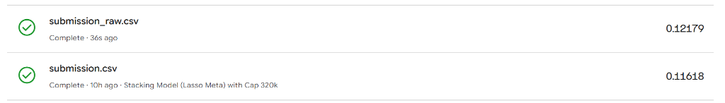
Kết quả Kaggle được lưu trong gói ZIP
0.11618
Hạng #126 tại thời điểm ảnh chụp
Nguồn: ảnh minh chứng đi kèm notebook
34
Notes:
Nguồn: MC_Code_Challenge_01/HousePrices_Pipeline.ipynb, cell 14, 15 (chỉ số bắt đầu từ 0). Ảnh minh_chung_submissions.png cho thấy raw 0.12179, capped 0.11618. Ảnh minh_chung_kaggle.png hiển thị rank126 và best score0.11618. Hạng là tại thời điểm chụp, không khẳng định hạng hiện tại. Không truy cập Kaggle trực tiếp trong quá trình biên soạn.

Slide 35
Sai số OOF và Public Leaderboard
Public LB giảm 0.00561, khoảng 4,61%, sau chỉnh 1 dự đoán
35
Notes:
Nguồn: MC_Code_Challenge_01/HousePrices_Pipeline.ipynb, cell 12, 15 (chỉ số bắt đầu từ 0). OOF stacking0.111708, raw LB0.12179, capped LB0.11618. Mức giảm Public LB =0.00561, tương đối4.6063%. OOF không bao gồm hậu xử lý test. Hai tập đánh giá khác nhau nên không xem gap là bằng chứng thuần túy về overfitting. Điểm Public từ ảnh chụp.

Slide 36
Giới hạn của kết quả thực nghiệm
Tiền xử lý trước CV
Thống kê điền khuyết và chọn biến skew dùng toàn train
Tuning trước OOF
Chưa có nested CV cho toàn bộ bước chọn tham số
Chặn giá trên test
Chưa kiểm chứng quy tắc bằng holdout độc lập
Bước tiếp theo: pipeline theo fold và kiểm định độc lập
36
Notes:
Nguồn: MC_Code_Challenge_01/HousePrices_Pipeline.ipynb, cell 8, 12, 15 (chỉ số bắt đầu từ 0). Nhận xét phương pháp dựa trên mã nguồn: các thống kê điền khuyết và chọn biến skew tính trước CV. One-hot được tạo trên train/test ghép. Hyperparameter tuning trên toàn train diễn ra trước outer cross_val_predict, chưa phải nested CV cho toàn quy trình lựa chọn. Quy tắc chặn riêng Id2550 đánh giá qua Public LB, chưa có private/holdout độc lập. Đề xuất chuyển toàn bộ học biến đổi vào pipeline và tuning vào inner CV.

Slide 37
Kết luận
Lasso là mốc so sánh mạnh
Stacking đạt OOF 0.111708
Kiểm tra ngoại suy cải thiện Public LB
Chất lượng dữ liệu và kiểm chứng quyết định cách đọc điểm số
37
Notes:
Nguồn: MC_Code_Challenge_01/HousePrices_Pipeline.ipynb, cell 10, 12, 15 (chỉ số bắt đầu từ 0). Tổng hợp kết quả đã lưu. Lasso benchmark tốt nhất0.114142. Stacking OOF thấp nhất0.111708. Capped Public0.11618. Đây là kết quả mô tả một quy trình và một bộ chia dữ liệu, chưa chứng minh ưu thế phổ quát của stacking hoặc can thiệp thủ công.

Slide 38
Tài liệu và dữ liệu nguồn
HousePrices_Pipeline.ipynb
Mã xử lý, kết quả CV, tuning và dự đoán OOF
train.csv, test.csv, data_description.txt
Đối chiếu cấu trúc dữ liệu, ngoại lai và Id 2550
figures/ và submissions/
Biểu đồ, ảnh Kaggle và hai tệp dự đoán đối chứng
38
Notes:
Nguồn: MC_Code_Challenge_01/HousePrices_Pipeline.ipynb, cell 0–15 (chỉ số bắt đầu từ 0). Nguồn nội bộ duy nhất: ZIP MC_Code_Challenge_01-20261017T072008Z-1-001.zip. Biểu đồ và ảnh lấy nguyên gốc từ figures, các hình hai ô được tách để trình bày dễ đọc. Các bảng kết quả trích từ outputs đã lưu trong notebook. Không huấn luyện lại mô hình. Không bổ sung ảnh minh họa nhà để tránh nhầm với căn nhà thực tế trong dữ liệu.

